Slide 1
にほんご
JPN101
Oct. 22, 2009
(Thursday)

Slide 2
たんご

Slide 3
P125-126 いadjectives / なadjectives
いadjectives なadjectives
あおい きれいな
あかい ゆうめいな
あたらしい りっぱな
いい
おおきい
きいろい
くろい
しろい
たかい
ちいさい
ちゃいろい
ふるい

Slide 4
Adjectives
しろい
あかい
きいろい
くろい
あおい
ちゃいろい

Slide 5
ふるい

Slide 6
あたらしい

Slide 7
おおきい

Slide 8
ちいさい

Slide 9
てん(Score)
いい

Slide 10
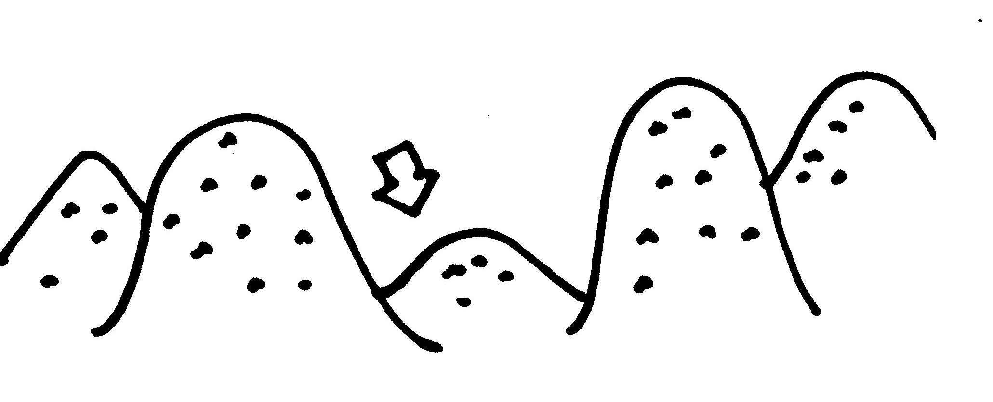
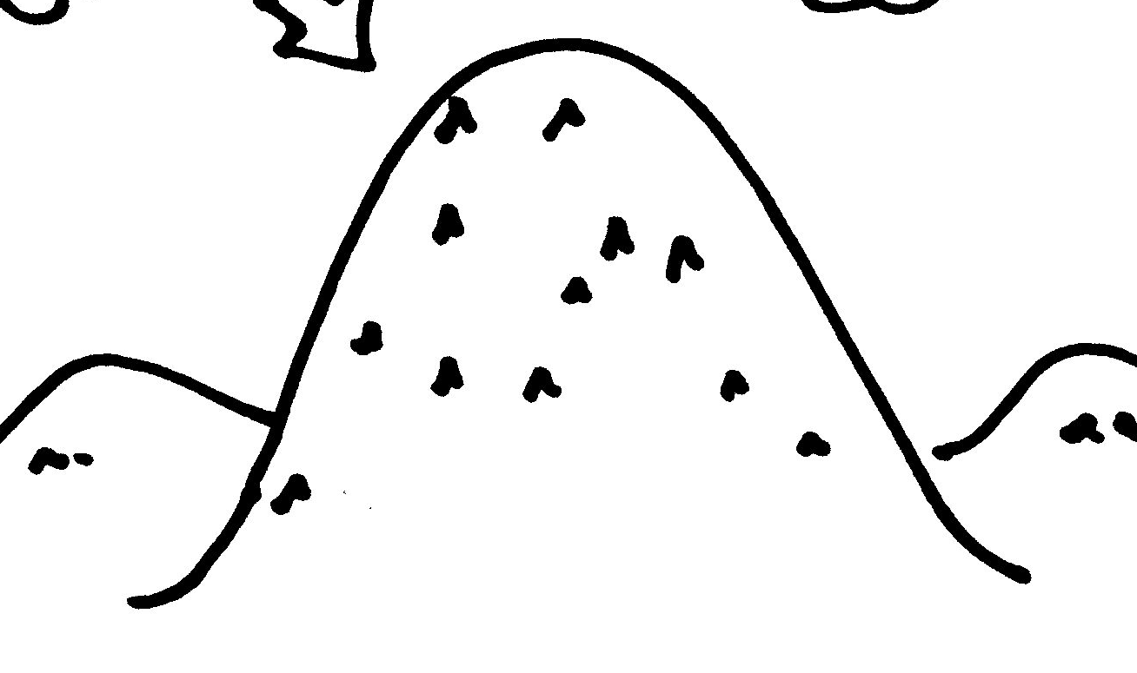
たかい

Slide 11
きれい（な）

Slide 12
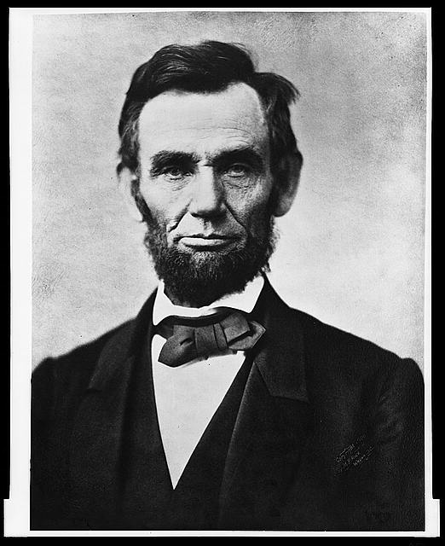
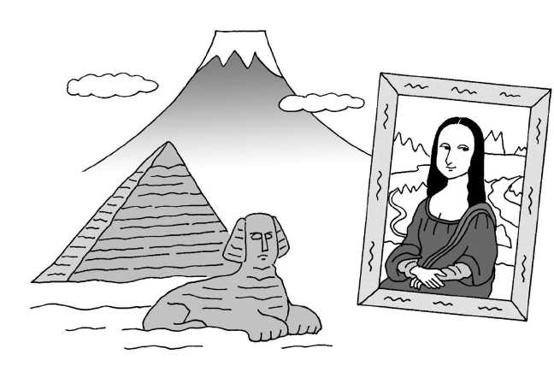
ゆうめい（な）

Slide 13
5. Nouns (p127 Town)
アパート たてもの
えき デパート
カフェ ビル
きっさてん びょういん
ぎんこう ほんや
こうえん ゆうびんきょく
こうばん りょう
コンビニ レストラン
スーパー

Slide 14
5. Nouns (p127 Town)

Slide 15
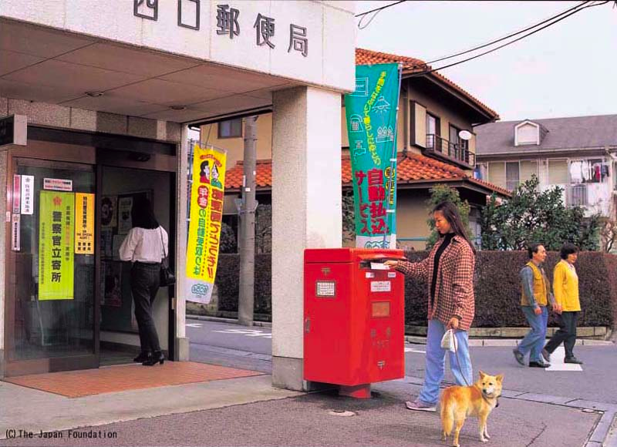
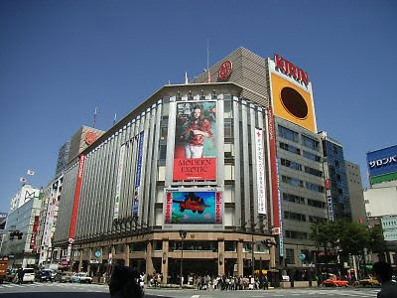
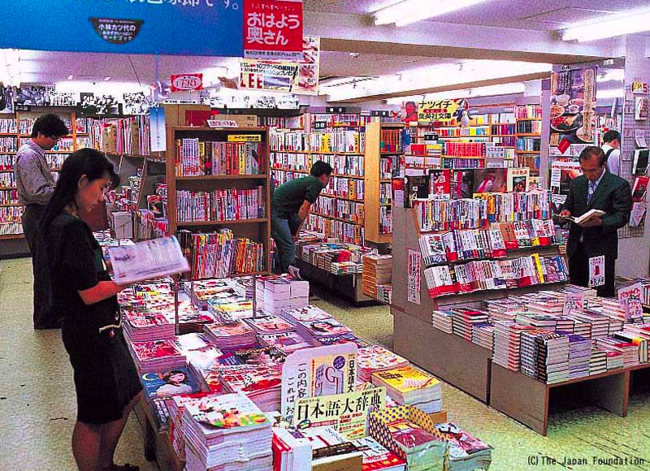
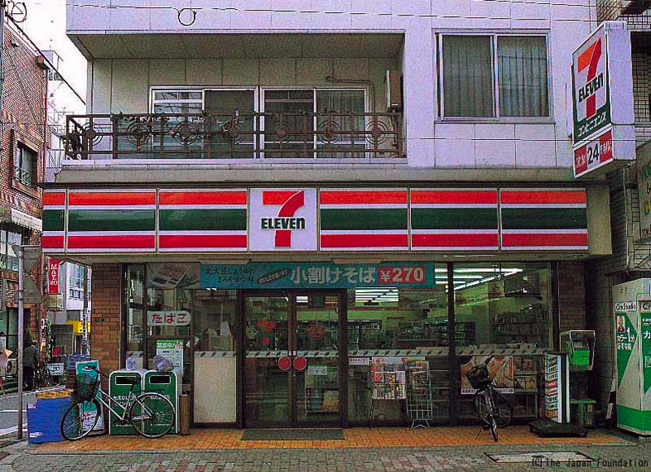
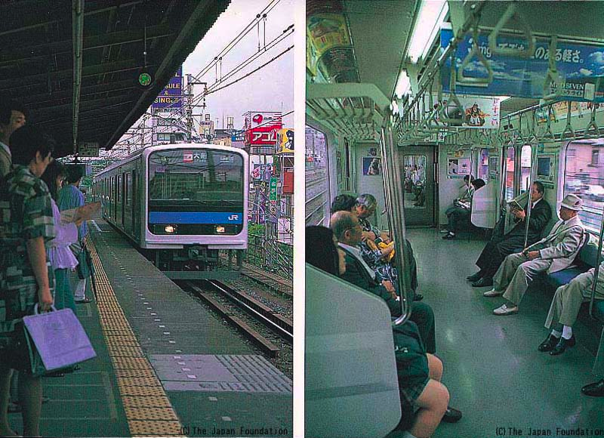
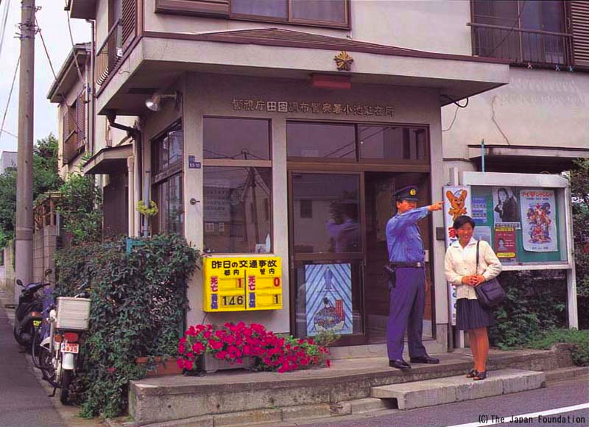
5. Nouns (p127 Town)
ゆうびんきょく
デパート
ほんや
コンビ二
えき
こうばん

Slide 16
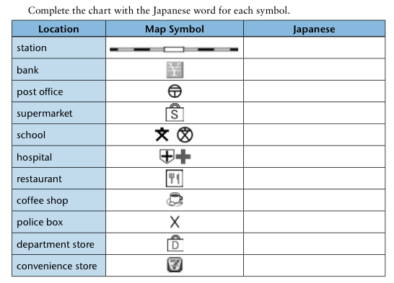
P128 Activity 1

Slide 17
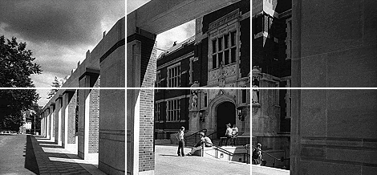
～は どんな たてものですか。
フリスト

Slide 18
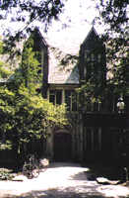
～は どんな たてものですか。
ジョーンズ

Slide 19
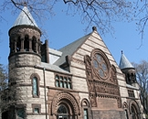
～は どんな たてものですか。
アレキサンダー・ホール

Slide 20
～は どんな たてものですか。
ファイヤーストーン

Slide 21
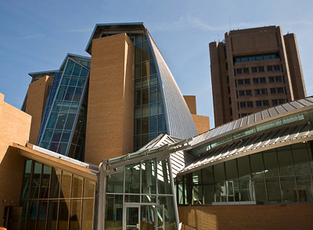
～は どんな たてものですか。
ルイス

Slide 22
～は どんな へやですか。
たなかさん
やまださん
まきのせんせい

Slide 23

P129 Activity 3

Slide 24
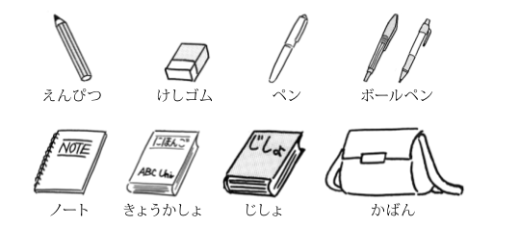
4. Nouns (p130 School supplies)

Slide 25

4. Nouns (p130 School supplies)
きいろいかばん

Slide 26
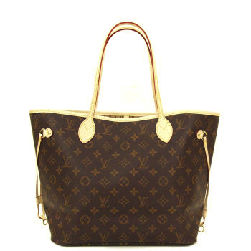
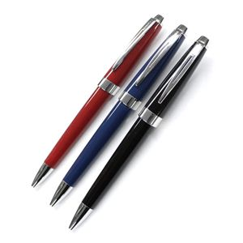
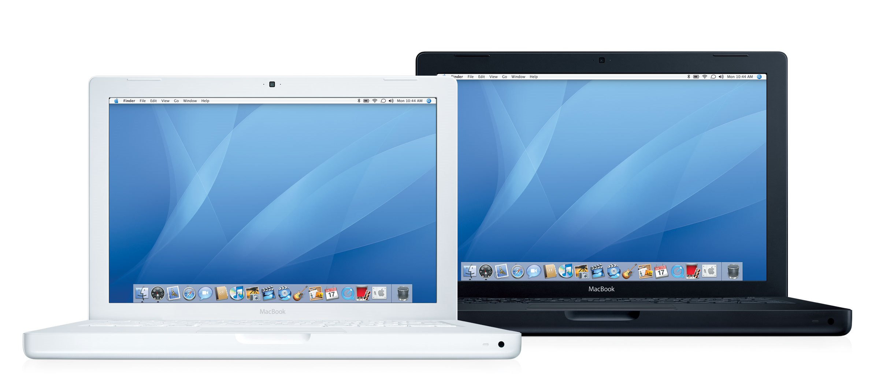
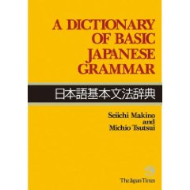


4. Nouns (p130 School supplies)

Slide 27

P130 Activity 5

Slide 28
ぶんぽう

Slide 29
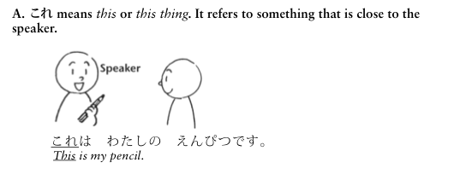
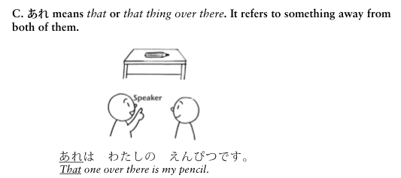
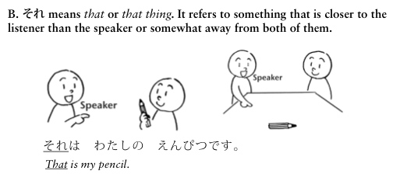
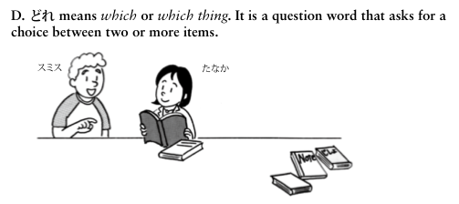
ぶんぽう１： Reffering to things, using
これ, それ, あれ, どれ

Slide 30
ぶんぽう１： Reffering to things, using
これ, それ, あれ, どれ
これは だれの とけいですか。
だれ means who, but it also means whose if followed by the particle の.

Slide 31
ぶんぽう１： Reffering to things, using
これ, それ, あれ, どれ
それは だれの とけいですか。

Slide 32
ぶんぽう１： Reffering to things, using
これ, それ, あれ, どれ
あれは だれの とけいですか。

Slide 33
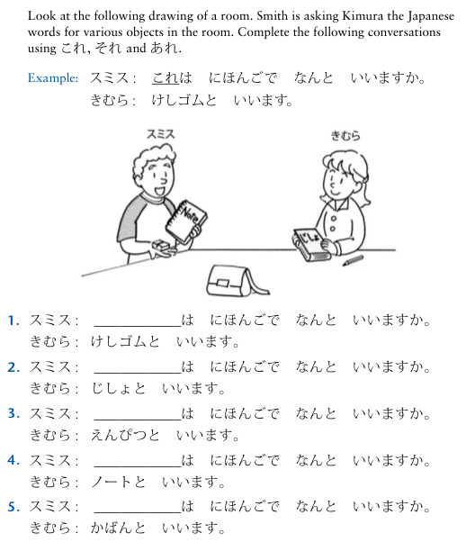
P139 Activity 1

Slide 34
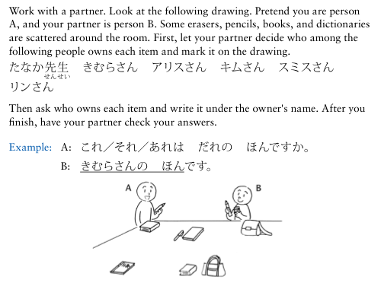
P140 Activity 2

Slide 35
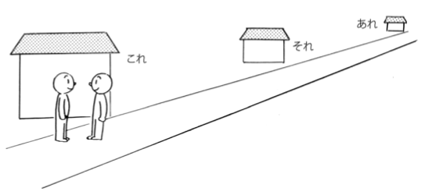
ぶんぽう１： Referring to things using
これ, それ, あれ, どれ
Actual distances

Slide 36
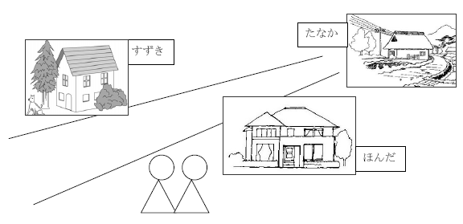
ぶんぽう１： Referring to things using
これ, それ, あれ, どれ
Which house is…Suzukisan’s house / Honda-san’s house / Tanaka-san’s house?

Slide 37
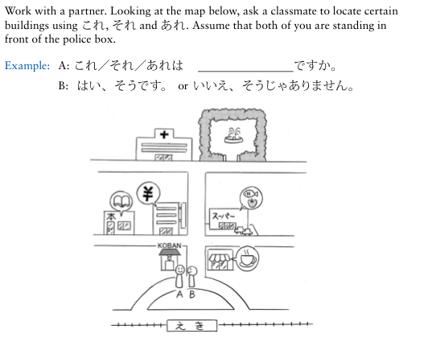
P140 Activity 2

Slide 38
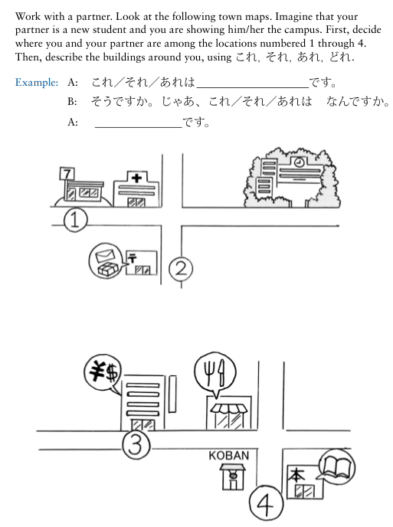
P141 Activity 4

Slide 39
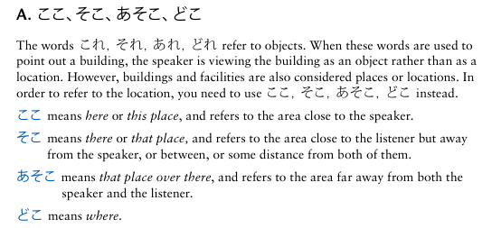
ぶんぽう２： Asking for and giving locations using
～は～にあります／います and
ここ, そこ, あそこ

Slide 40
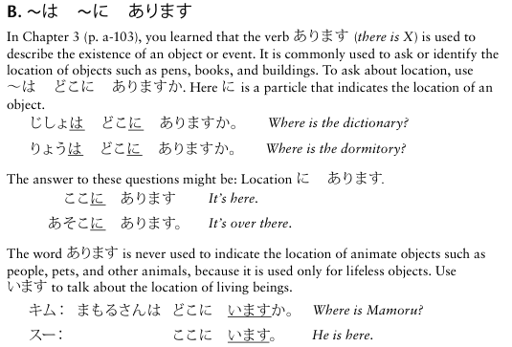
ぶんぽう２： Asking for and giving locations using
～は～にあります／います and
ここ, そこ, あそこ

Slide 41

ぶんぽう２： Asking for and giving locations using
～は～にあります／います and
ここ, そこ, あそこ
トトロは どこに いますか。
ここに います。

Slide 42
ぶんぽう２： Asking for and giving locations using
～は～にあります／います and
ここ, そこ, あそこ
そこに います。
トトロは どこに いますか。

Slide 43
ぶんぽう２ Asking for and giving locations using
～は～にあります／います and
ここ, そこ, あそこ
トトロは どこに いますか。
あそこに います。

Slide 44
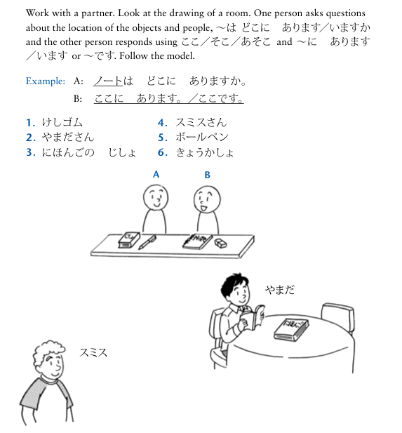
P144 Activity 1

Slide 45
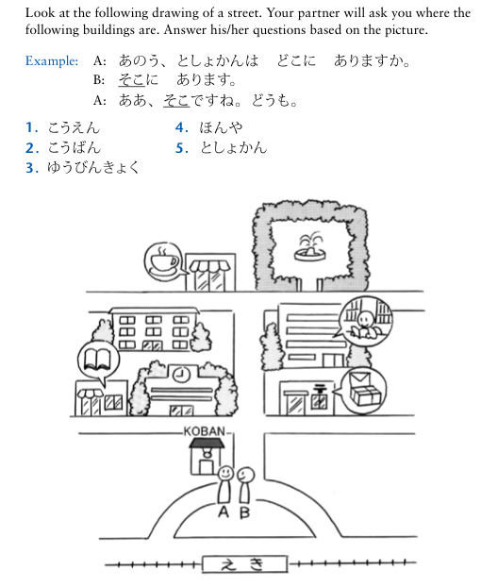
P145 Activity 2

Slide 46
ぶんぽう２ Asking for and giving locations using
～は～にあります／います and
ここ, そこ, あそこ
You are just arrived at Tokyo station. You are looking for Tokyo hotel. You may ask where Tokyo hotel is to someone.
A: あのう、すみません。とうきょうホテルは どこに ありますか。
B: とうきょうホテルですか。あそこです。
A: あそこ。。。 どこですか。
B: あかいたてものです。
A: ああ、わかりました。どうも ありがとうございます。
B: どういたしまして。
ういhospital
post office
い
bank
library
Tokyo
hotel

Slide 47
ぶんぽう２ Asking for and giving locations using
～は～にあります／います and
ここ, そこ, あそこ
シアーズタワーは どこに ありますか。
ピラミッドは どこに ありますか。
ディズニーランドは どこに ありますか。
オバマさんは、どこに いますか。
まきのせんせいは どこに いますか。
まきのせんせいの おくさんは どこに いますか。

